Slide 1
实验4 FTP服务器
实验目的
  学习安装、使用FTP服务器软件和FTP客户端软件，掌握基本的FTP传输数据的控制方式，能对FTP协议数据包抓取并进行分析。
实验内容
  FTP服务器软件和客户端软件的安装和使用、掌握FTP传输控制方式。
  抓取FTP协议数据包并对数据包进行分析
实验环境和要求
  使用Windows操作系统；Internet连接
  FTP服务器软件 Xlight
  FTP客户端软件 FlashFXP
  抓包软件Wireshark。

Slide 2
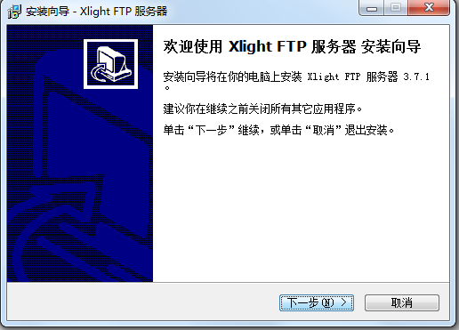
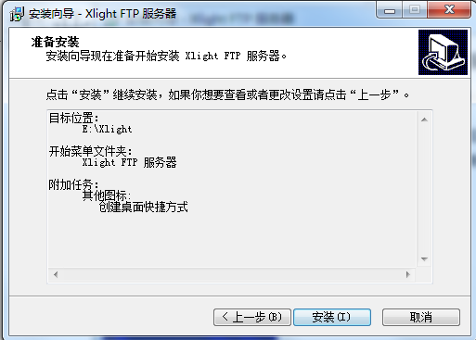
FTP服务器软件 Xlight 安装
官方下载地址：
http://www.xlightftpd.com/cn/download.htm

Slide 3
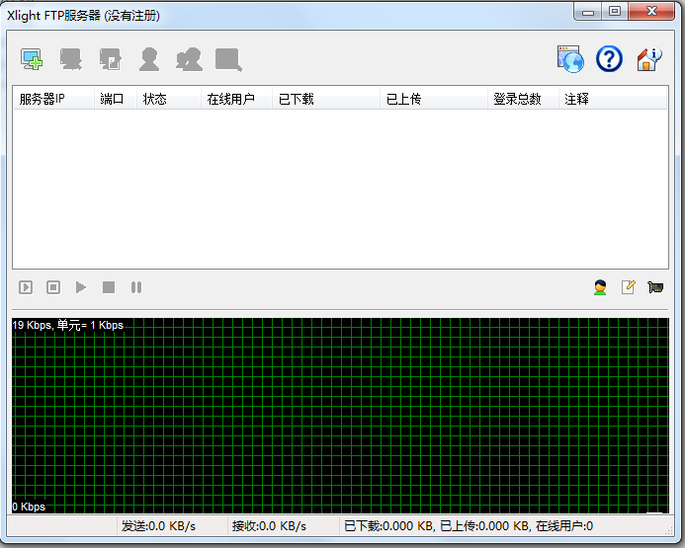
FTP服务器软件 Xlight 运行
管理员身份启动运行

Slide 4
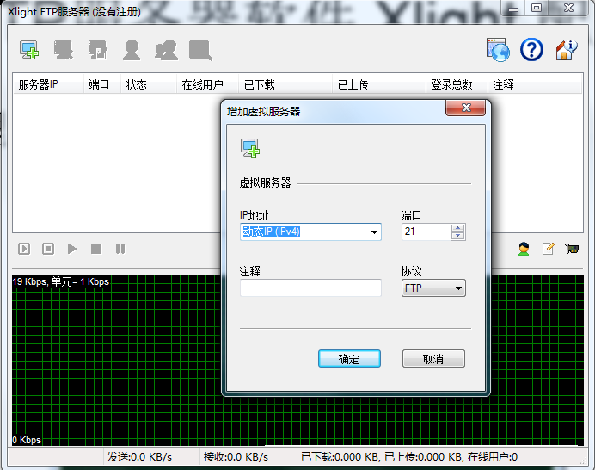
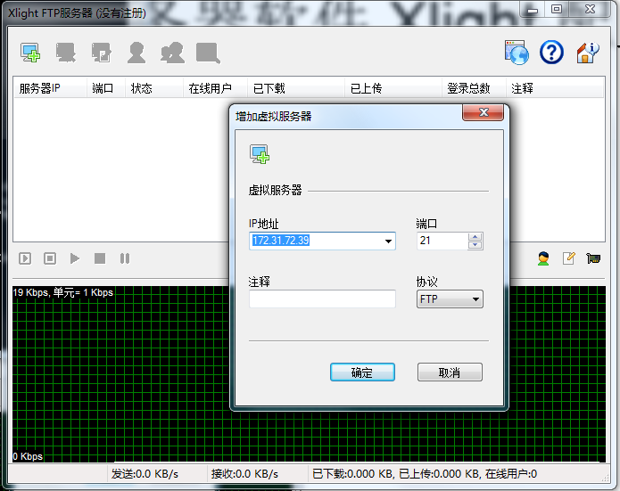
FTP服务器软件 Xlight 配置
建立虚拟FTP服务器

Slide 5
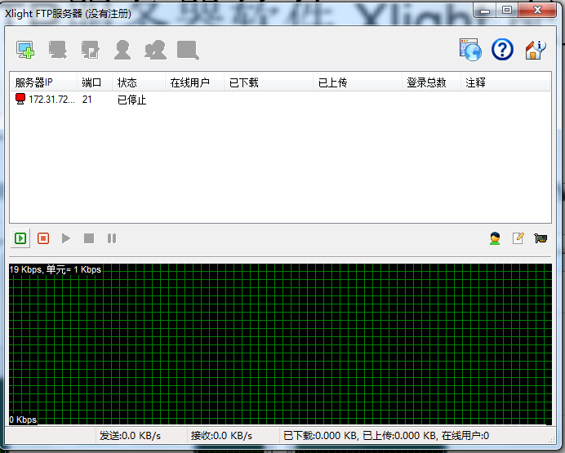
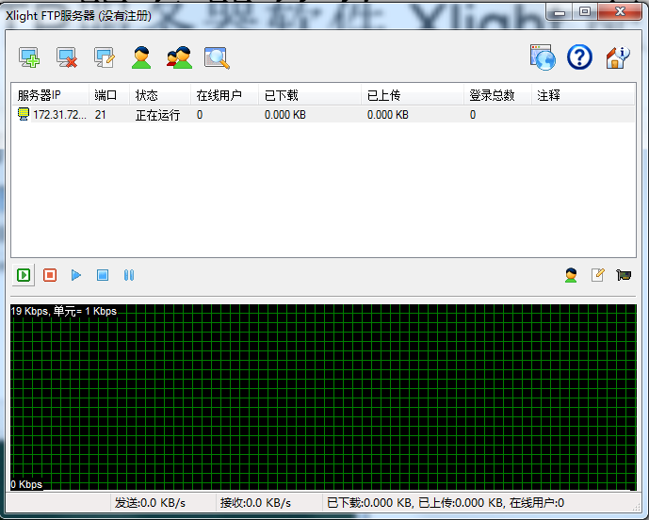
FTP服务器软件 Xlight 配置
启动FTP服务器

Slide 6
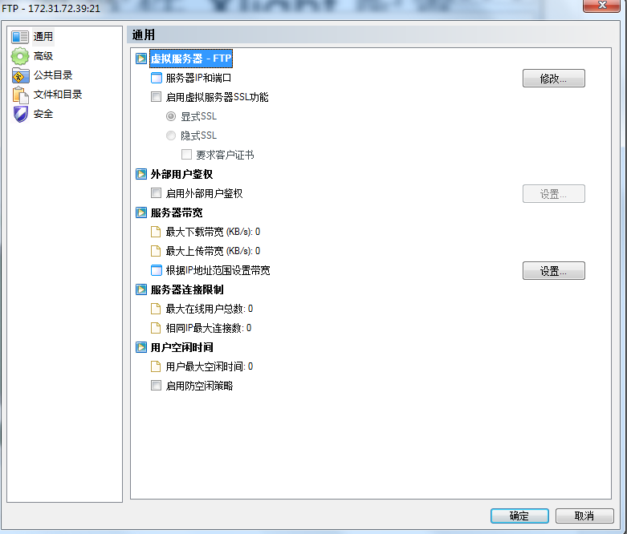
FTP服务器软件 Xlight 配置
配置修改服务器

Slide 7
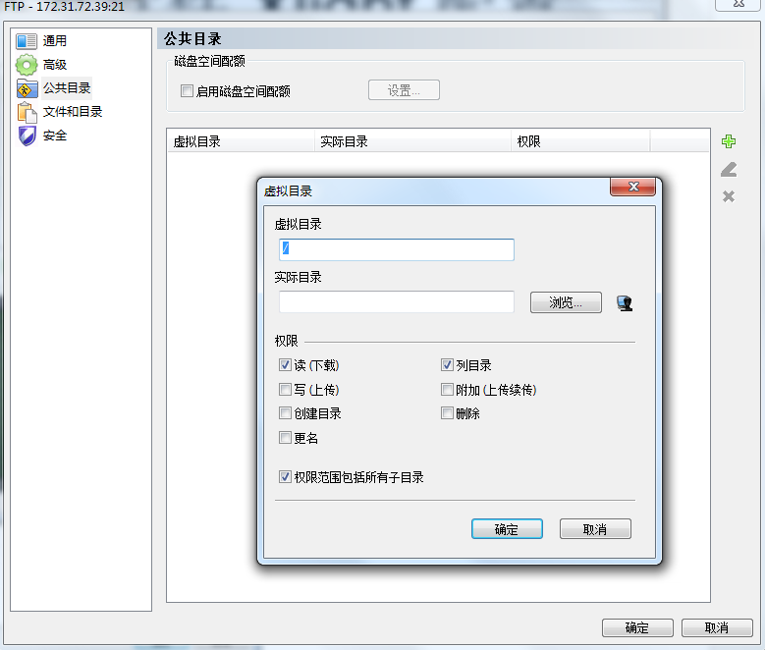
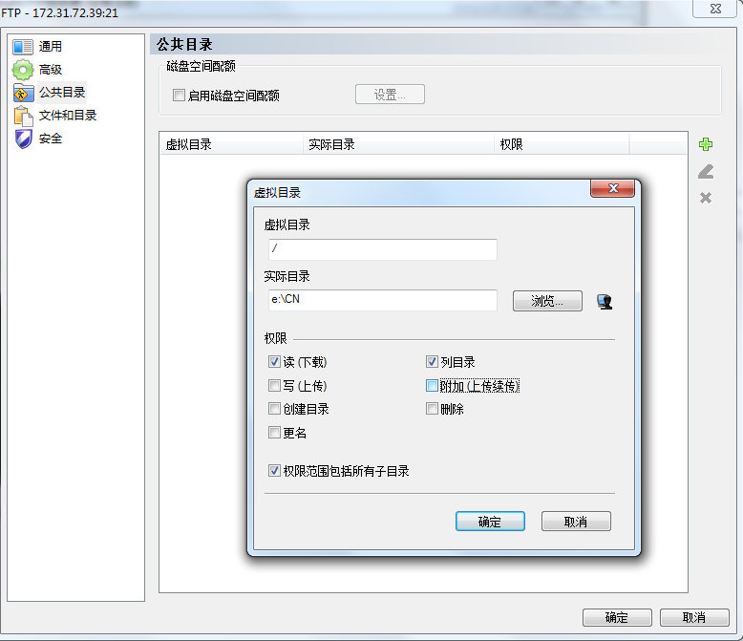
FTP服务器软件 Xlight 配置
配置修改服务器

Slide 8
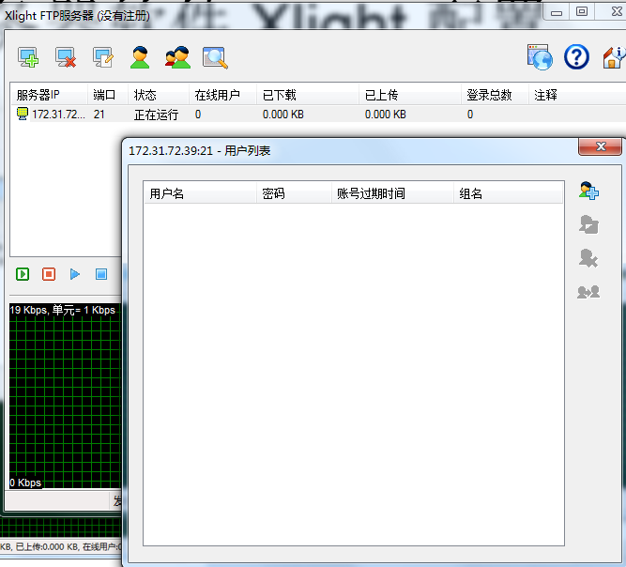
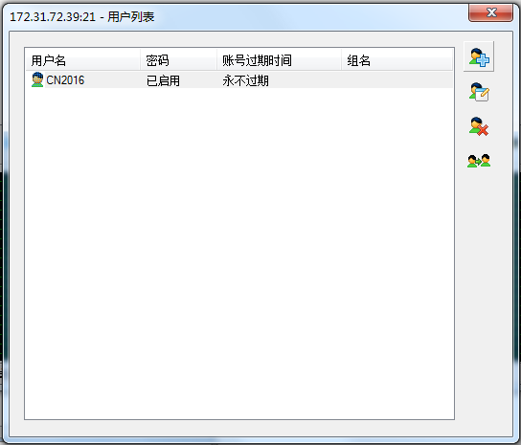
FTP服务器软件 Xlight 配置
建立用户

Slide 9
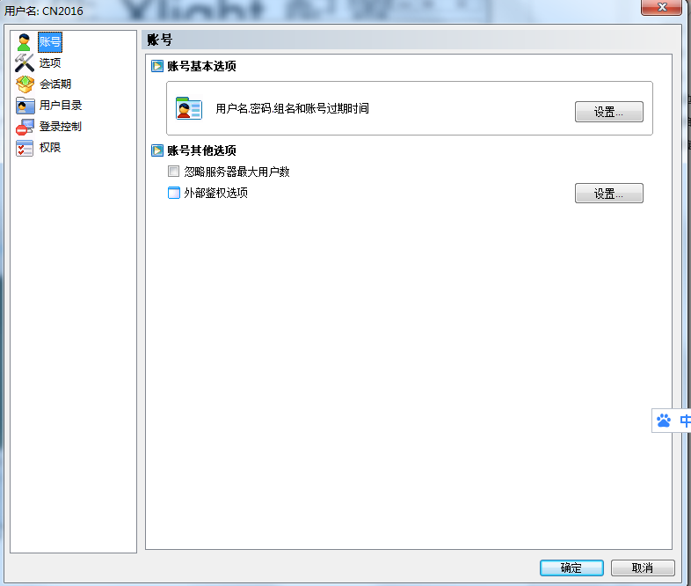
FTP服务器软件 Xlight 配置
用户权限修改

Slide 10
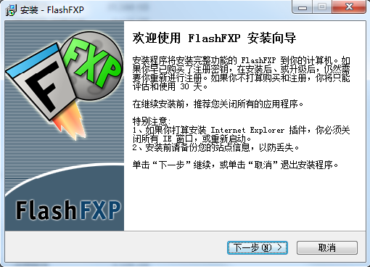
FTP客户端软件 FlashFXP 安装

Slide 11
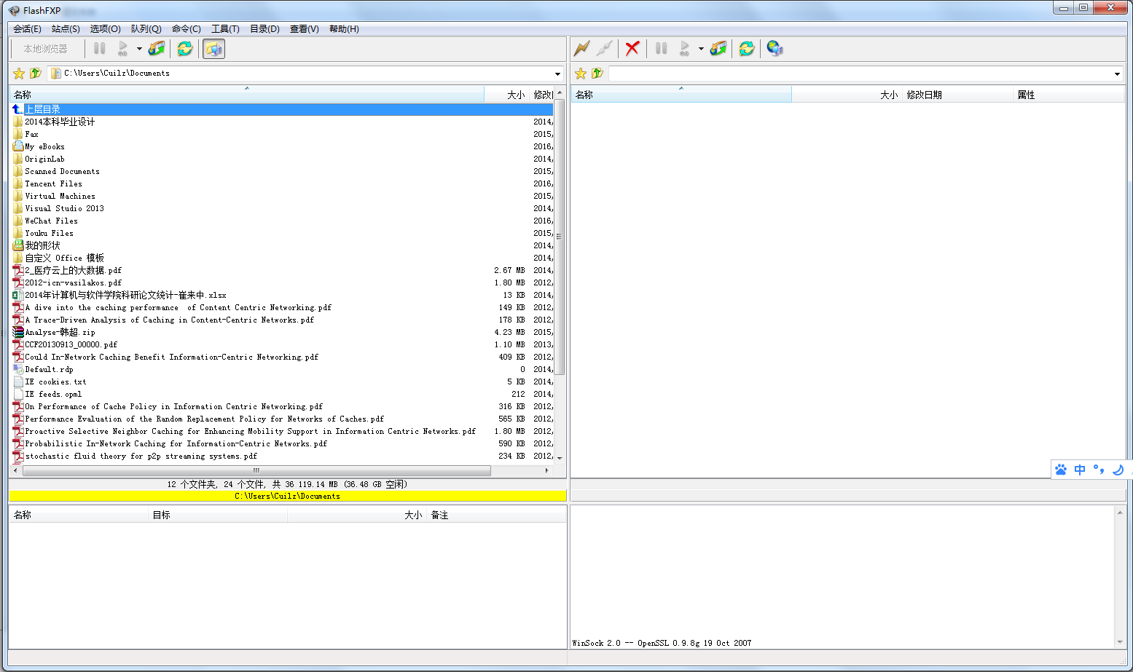
FTP客户端软件 FlashFXP 安装
启动界面

Slide 12
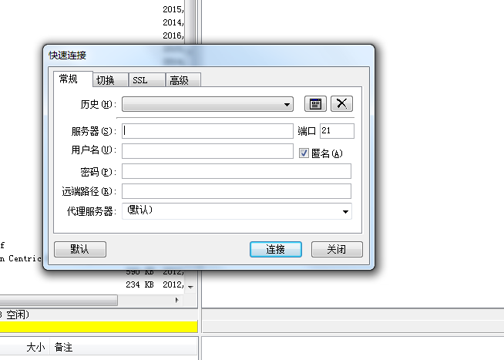
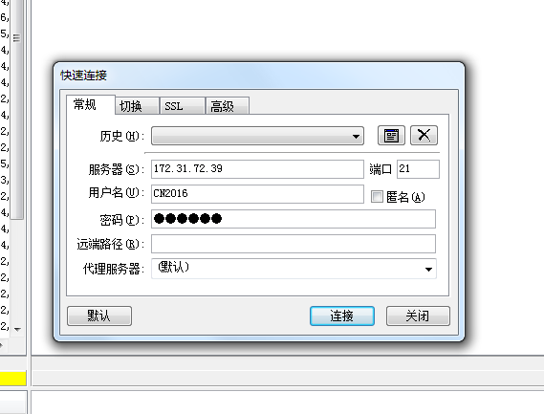
FTP客户端软件 FlashFXP 安装
建立连接

Slide 13
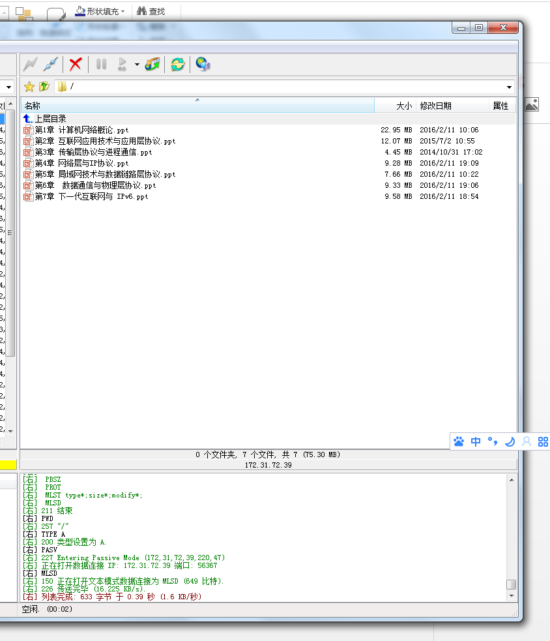
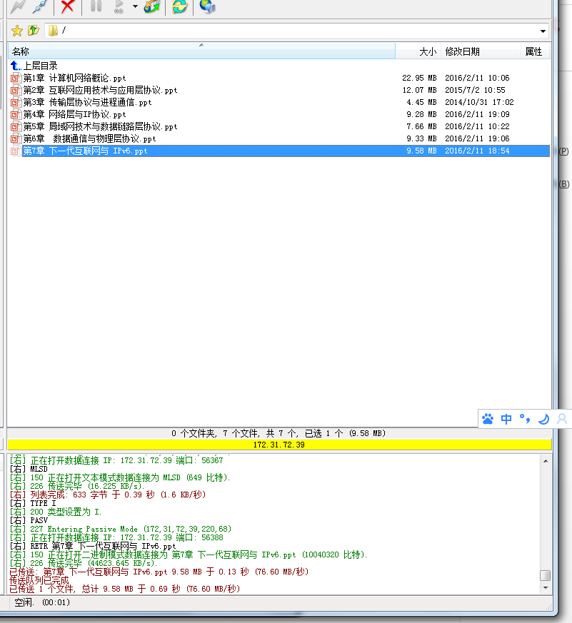

FTP客户端软件 FlashFXP

Slide 14
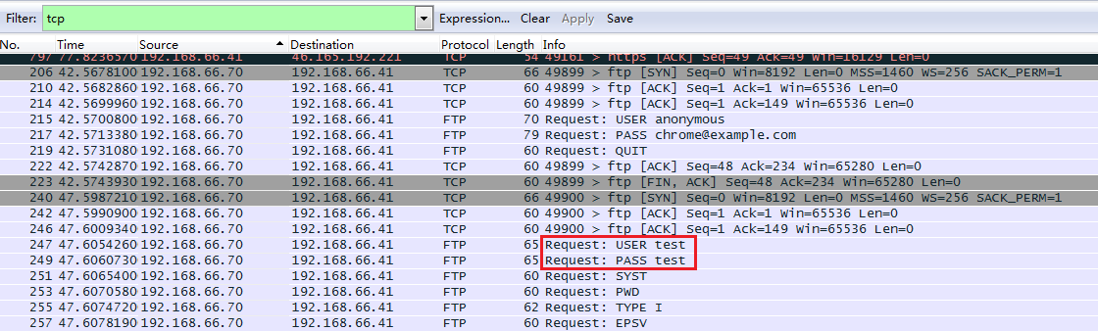
Wireshark抓包分析

Slide 15
报告内容和要求
  使用FTP上传和下载文件
  通过FTP服务器端软件，改变权限和目录访问控制
  改变用户权限和目录访问控制
  利用抓包工具分析FTP协议，解析建立连接（三次握手）和释放连接（两次握手）的过程，提供分析交互截图。
  （选做）自行设计一个简单FTP客户端程序，实现访问服务器下载（方法不限），提供设计框架、访问交互界面和主要代码。

